Slide 1
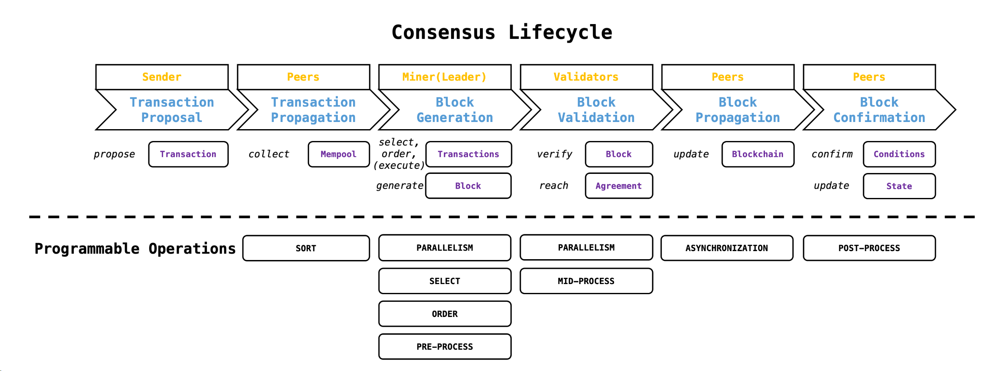
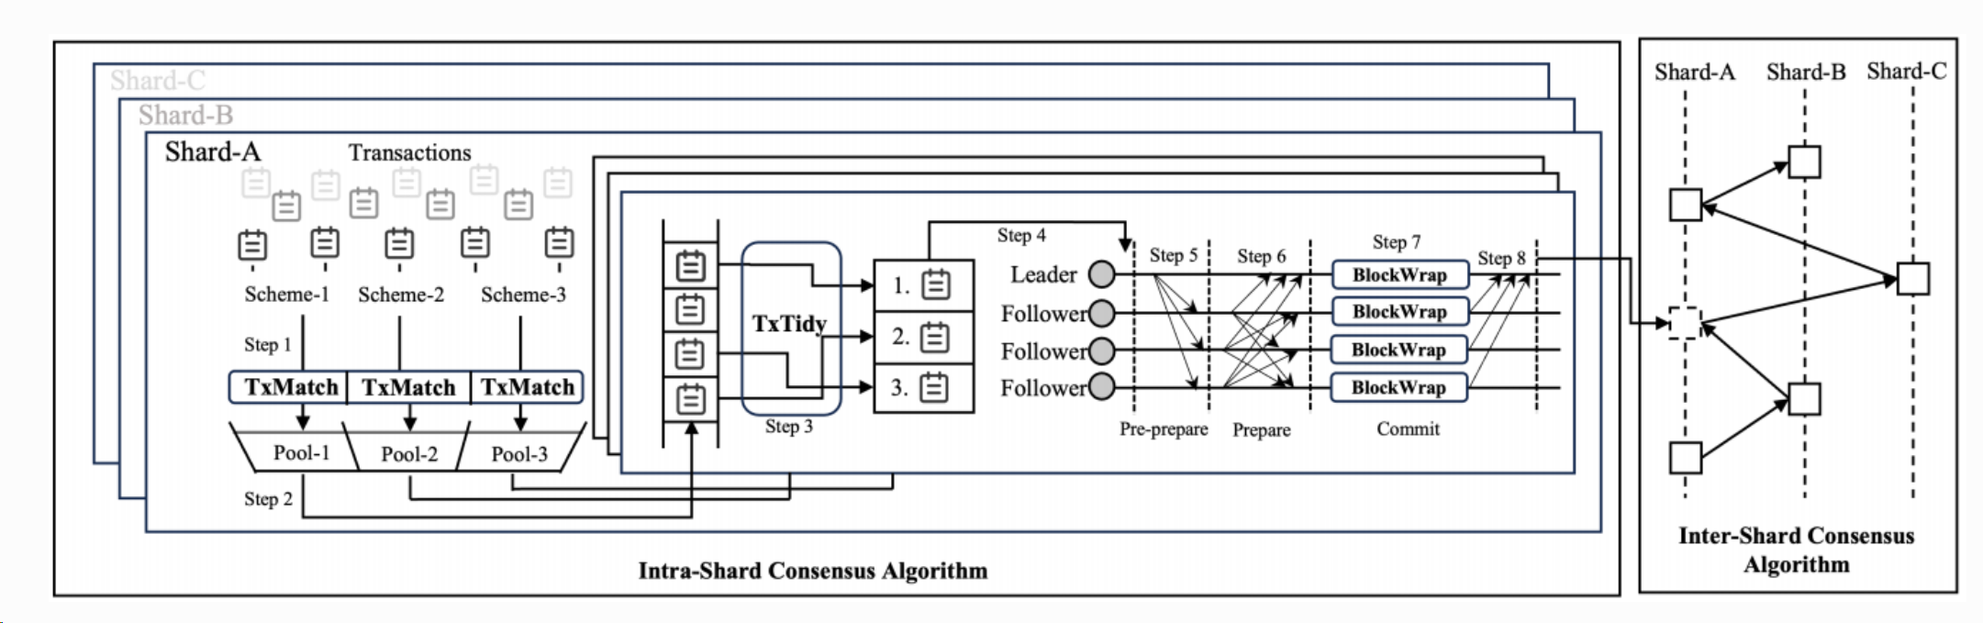
区块链电子发票
开具：
报销：
（1）TxMatch：
- 开具时开票授票企业黑名单（白名单数量太庞大）
- 入账报销时检查发票过期情况（发票开出到报销时间）
（2）TxTidy：
- 优先抽取开票，防止即开即报时，先报销却还没开票
- 根据开票企业对区块内交易进行排序，便于税务审查？
- 将开票交易和授票交易划分，在顺序执行交易时以支持
即开即报销？同一区块内对开票和报销一体完成。
（3）BlockWrap：
-
经营者：发票申领、开具、查验、入账；
消费者：链上储存、流转、报销；
税务监管方、管理方的税务局：全流程监管，无纸化智能税务管理
Notes:
TxMatch（过滤功能，进了池的迟早会被打包）
- 和第2点同理，要在共识时让所有人都检查坏交易，还是我先帮大家做了，大家就不用做了。而且这笔交易过我手，我是坏人时我把坏交易放进区块，但别人收到照样会检查。但如果我是好人，那大家就能享受不做检查的福利。
- 自定义交易过期时间，报销阶段检查发票过期情况，过期发票没必要上链再让全网节点都做检查。如果不在该阶段做检查，到上链执行智能合约时还是要检查，而且其他节点也还要检查。而如果在该阶段检查了，如果是过期了，就剔除掉，那其他节点就不用检查该条交易了。
TxTidy（交易整理入区块，抽取、排序）
- 优先抽开票交易还是授票交易？
- 开票、授票分开，以及排序
BlockWrap（最终上链，链上到底要存什么，每个节点能够为这个区块或其中交易做些什么独属于自己的事）

Slide 2
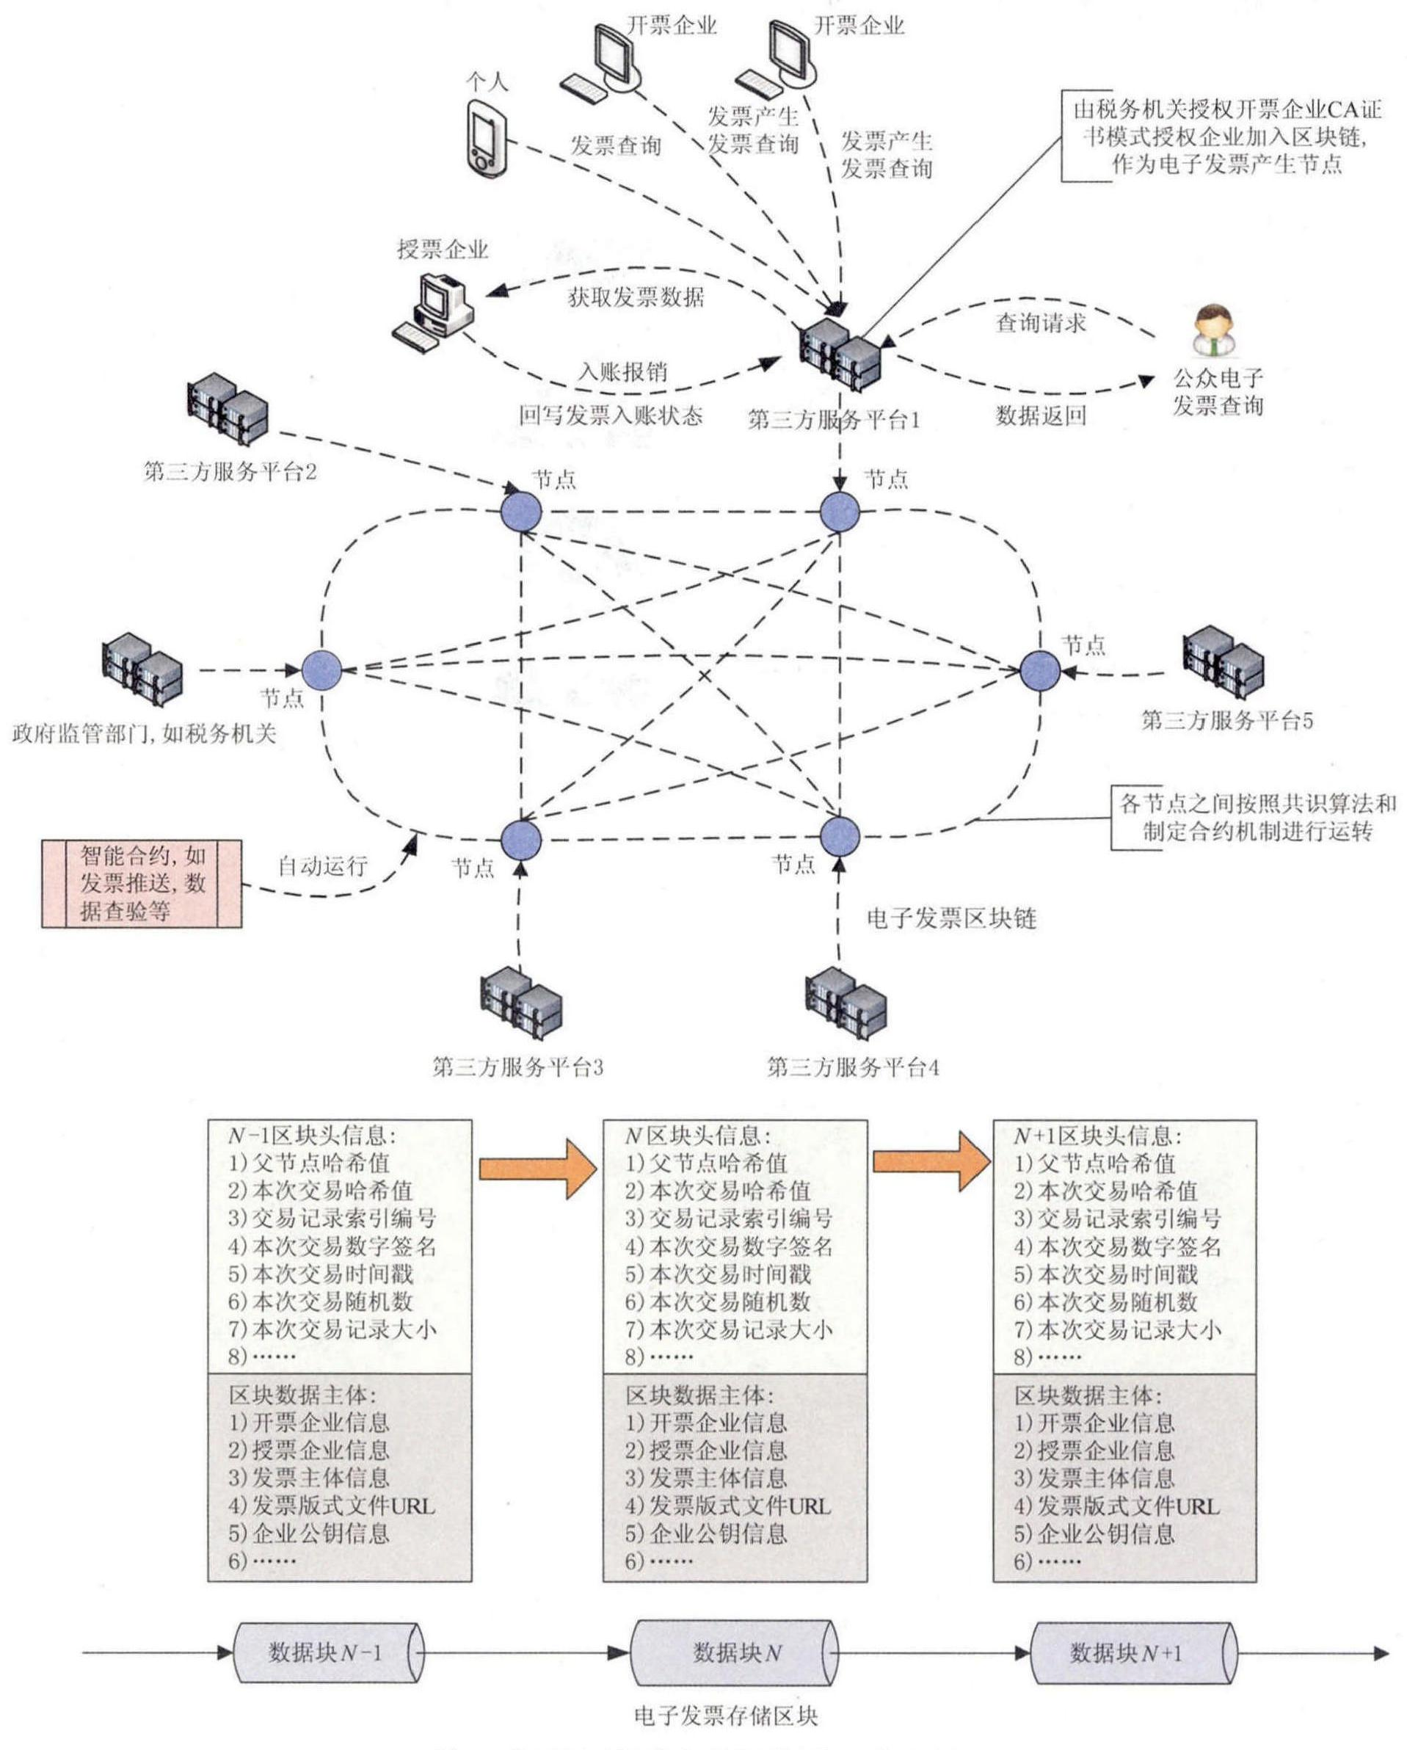

Slide 3
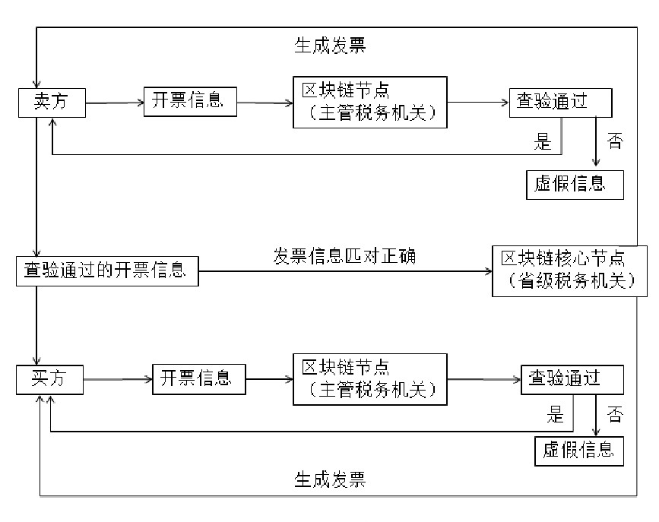
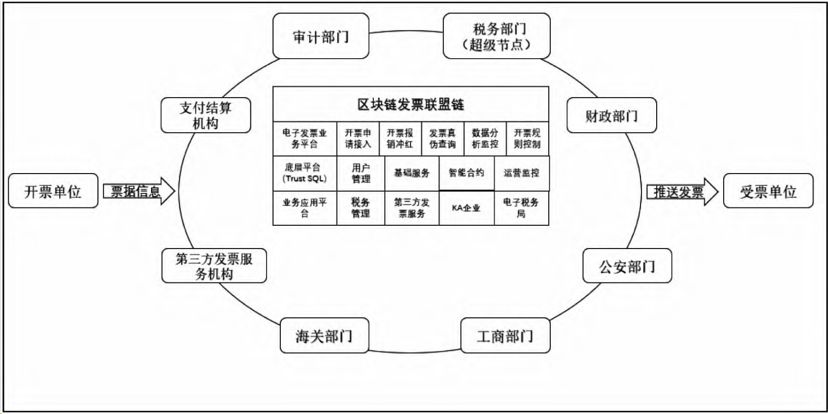
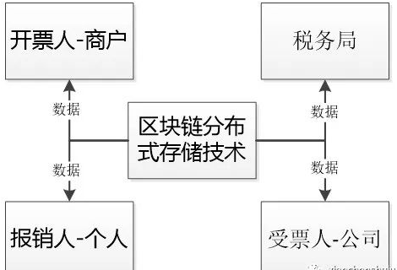
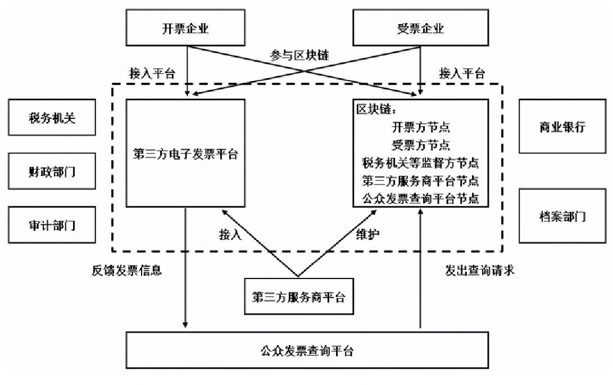
1. SORT：分类开具交易和报销交易
原先交易和开票是两个独立行为
交易即开票
开票即报销
个人用户使用：付款->开发票->报销

Slide 4
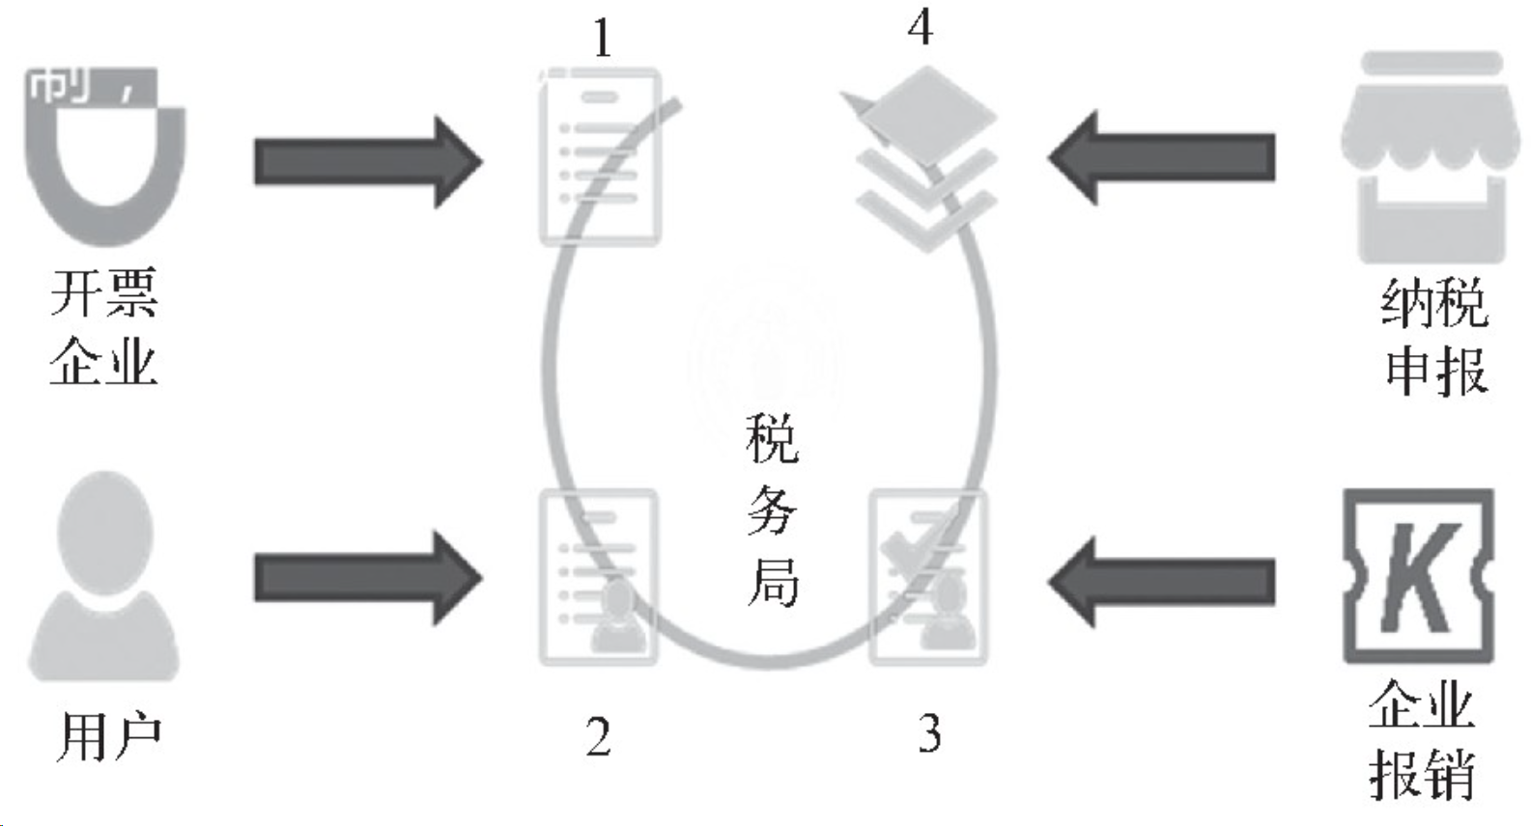
区块链电子发票生命周期：
卖家申领、开票服务商开票、纳税人认领、企业申报、报销服务商报销、报税
区块链电子发票四个角色
1.税务机关：在税务链上写入开票规则，将开票限制性条件上链、实时核准和管控开票。 2.开票企业：在链上申领发票，并写入交易订单信息和链上身份标识。 3.纳税人：在链上认领发票，并更新链上纳税人身份标识。 4.收票企业：验收发票，锁定链上发票状态，审核入账，更新链上发票状态，最后支付报销款。
三类交易：
1.开票交易：由卖家授权开票服务商代理开出，交易信息包括买卖双方企业标识、开票商标识、交易明细、交易额、交易时间
2.认领交易：纳税人认领，交易包括发票编号和纳税人标识
3.报销交易：买方企业授权报销服务商代理报销，交易包括对指定编号发票进行确认

Slide 5
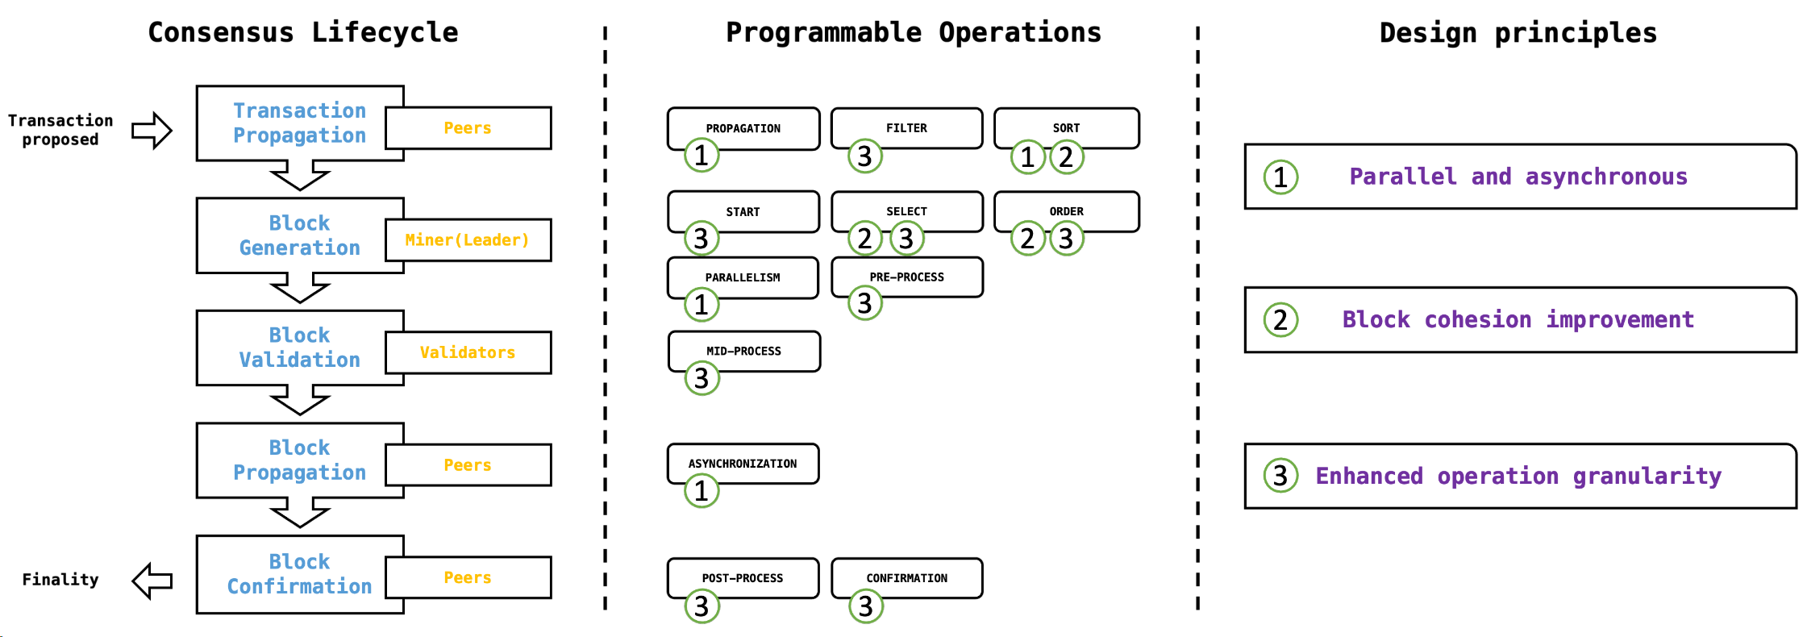
PROPAGATION：比如把交易发往工作负载较低的分区，由该分区来打包
FILTER：检查开票交易买卖双方企业标识有效性，以及交易信息完整性等
SORT：将开票交易、认领交易和报销交易划分入不同交易池
START：开票、认领交易池更快打包，报销交易池则有所延缓（一般公司集中报销）
SELECT：交易池中选择较早的交易出来打包（先入先出），或者票面额度大的先出
ORDER：认领交易和报销交易按交易发起者（纳税人或报销企业）排序
PARALLELISM：开票、认领和报销就是并行进行
PRE_PROCESS：打包区块的节点另发一笔（统计）交易添加到区块交易列表尾部，记录交易列表中开票数目以及报销发票数目
MID-PROCESS：每笔交易信息是否完整？对于每笔开票交易，是否交易参与方标识合法？是否开票金额和发票各项开销总计对得上？是否（统计）交易的数目和额度对得上？认领交易和报销交易指定的发票编号是否存在？认领区块和报销区块中，将相同交易发起者的交易整合成一笔。
ASYNCHRONIZATION：比如P3-Chain的区块排序服务
POST-PROCESS：是否支持即开即报销，支持时对于需要立即开票或报销的发票不经过区块确认。
CONFIRMATION：开票、报销这类金融应用需要适当加长确认区块长度
Notes:
开票相对报销安全性要求高些，报不报无所谓很多过期发票也都没报，但是要注意重复报销攻击问题
企业开票数目额度检查在合约里检查，或在MID-PROCESS阶段做，然后保留下能够开的票

Slide 6
优：
1.税务机关能够掌握纳税人真实交易信息，“交易数据即发票”
2.税务机关能够对开票行为进行有力监管
3.有利于实现税收征管模式的积极转变
4.提高了纳税人使用发票的便利性
缺：
1.适用地区以及应用主体受限
2.“三流一致”无法真正意义上实现
3.线下交易无法开具区块链电子发票

